Slide 1
Inteligência Artificial para Robótica Móvel
Busca Informada
Professor: Marcos Maximo

Slide 2
Roteiro
Motivação.
Busca em Árvore.
Revisão de grafos.
Busca em Grafos.
Algoritmo de Dijkstra.
Busca Informada.
Geração de Grafos para Planejamento de Caminho.
Planejamento de Ações no Futebol de Robôs.

Slide 3
Motivação

Slide 4
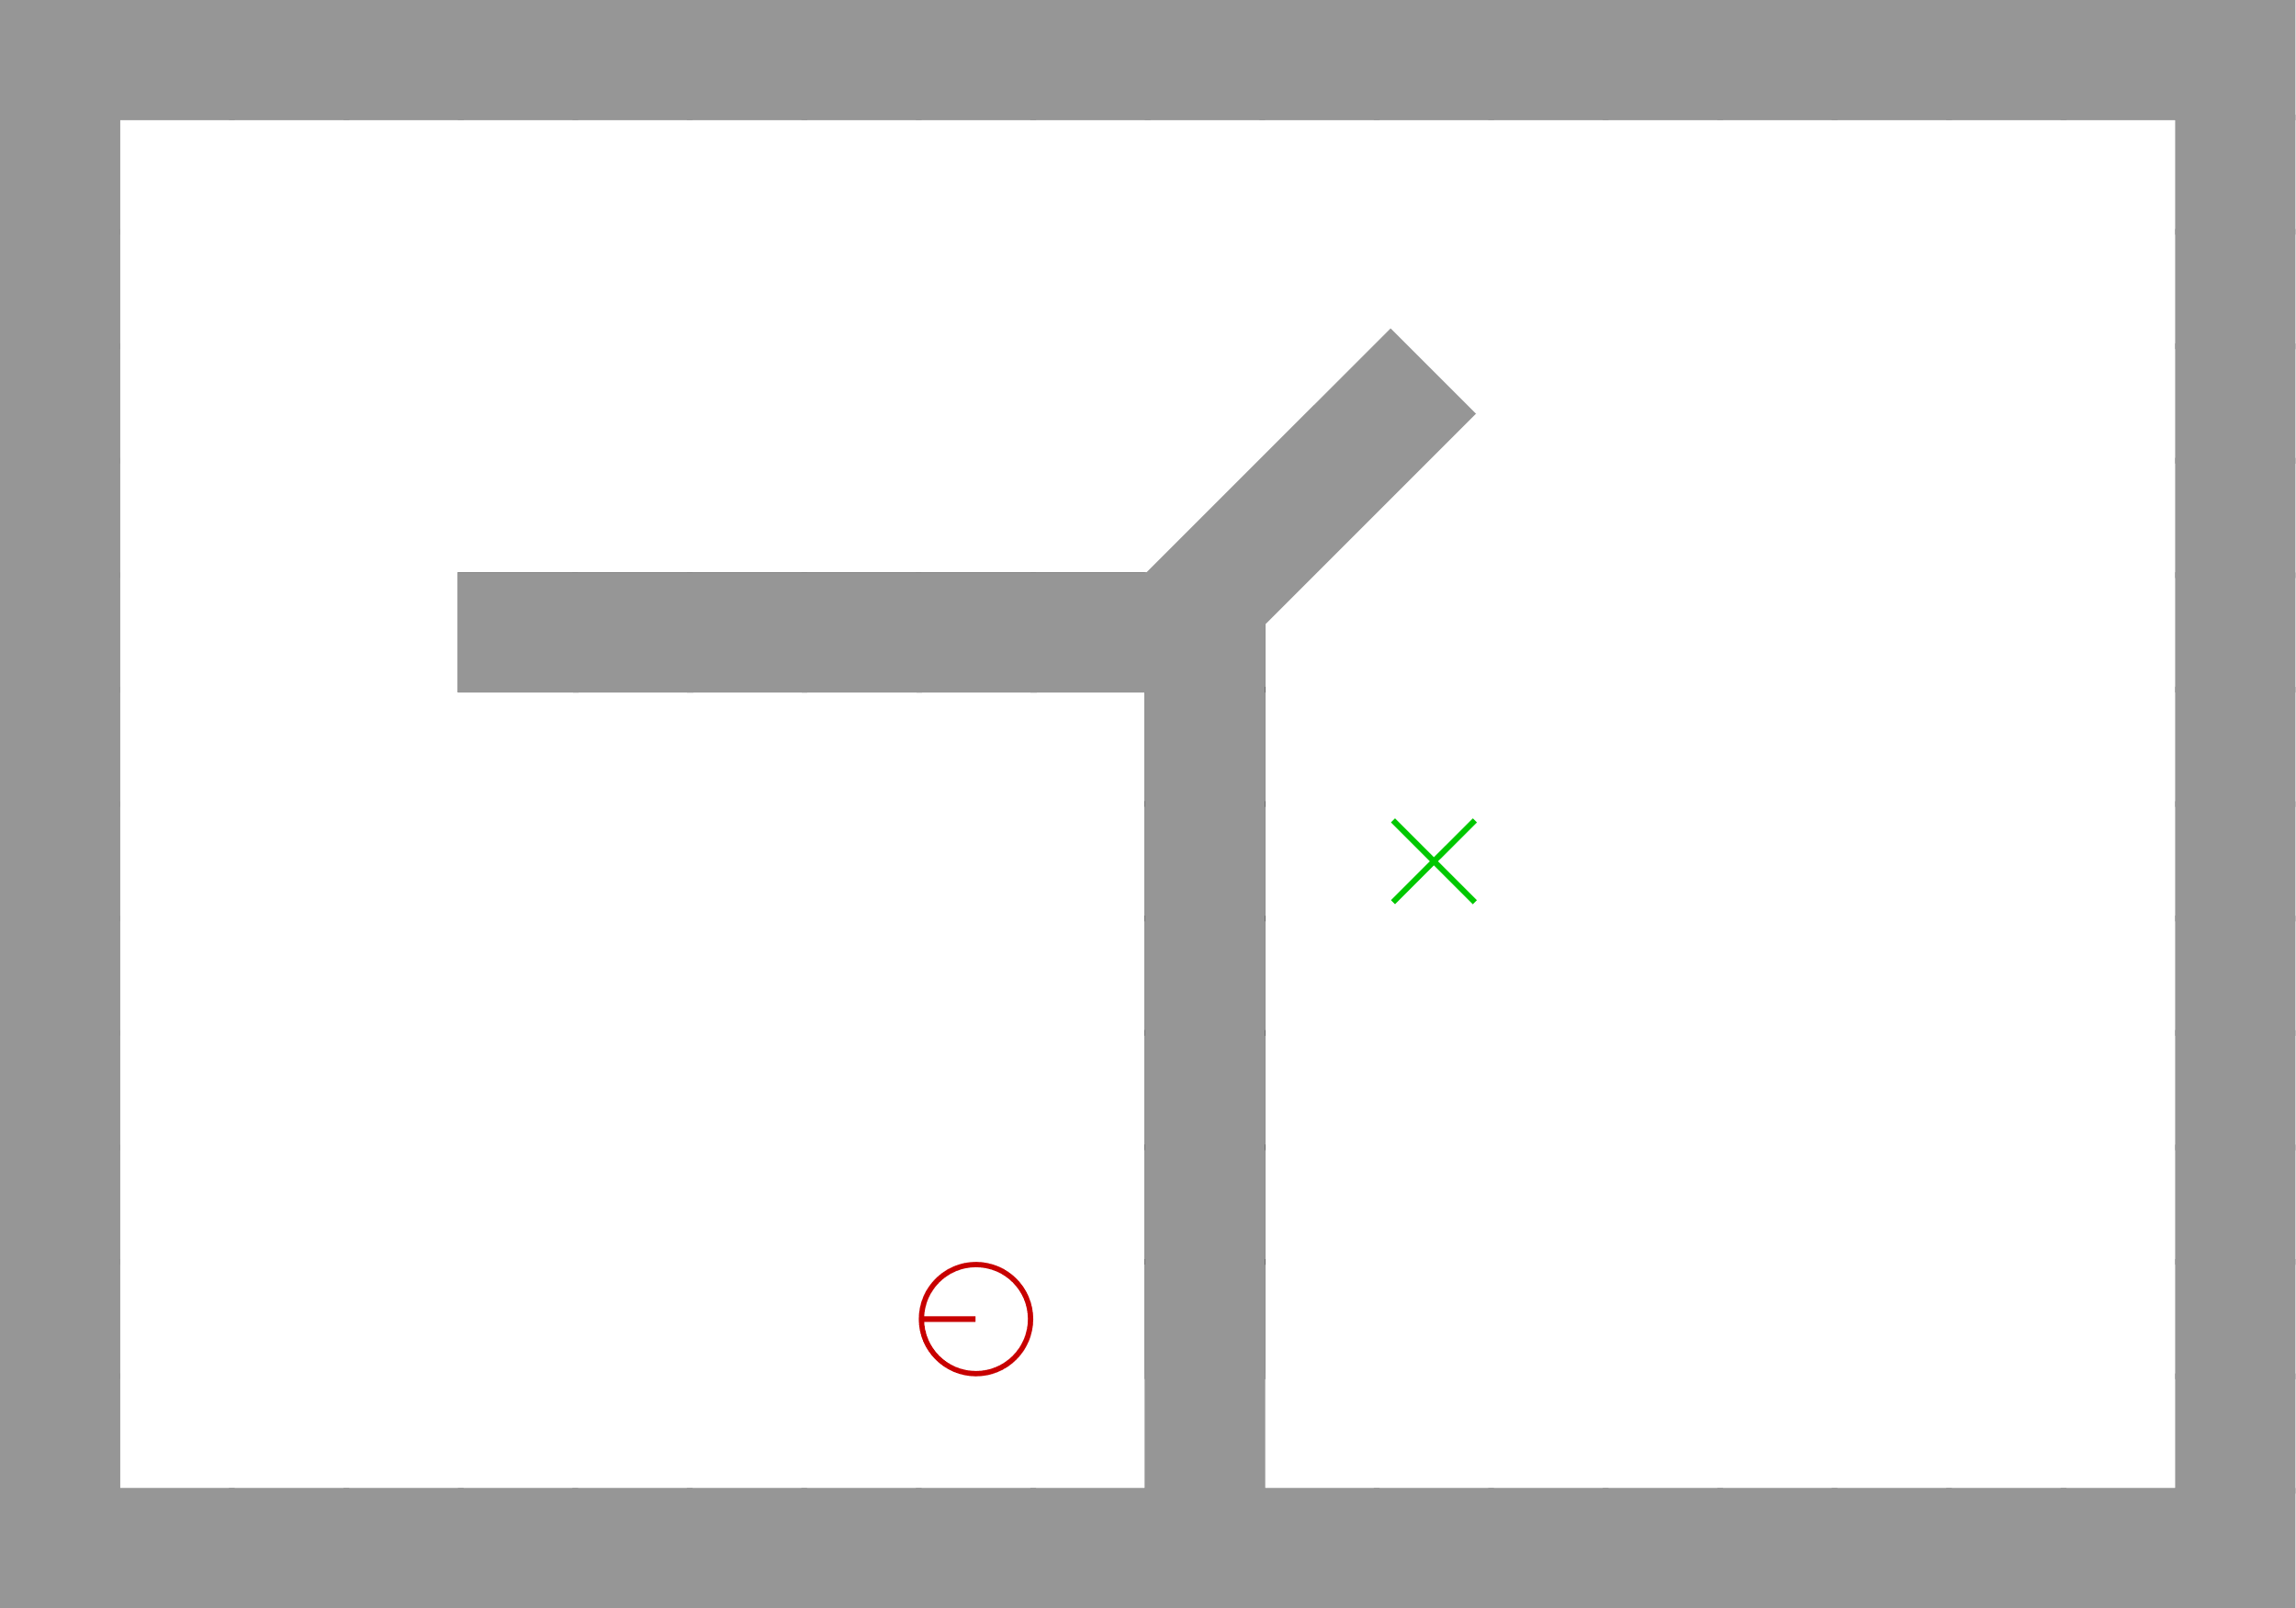
Planejamento de Caminho

Slide 5
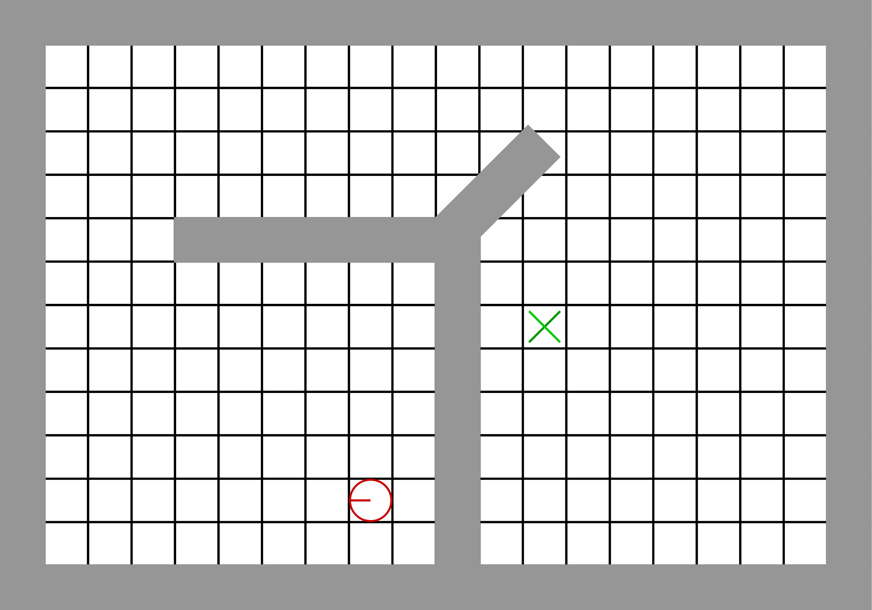
Planejamento de Caminho

Slide 6
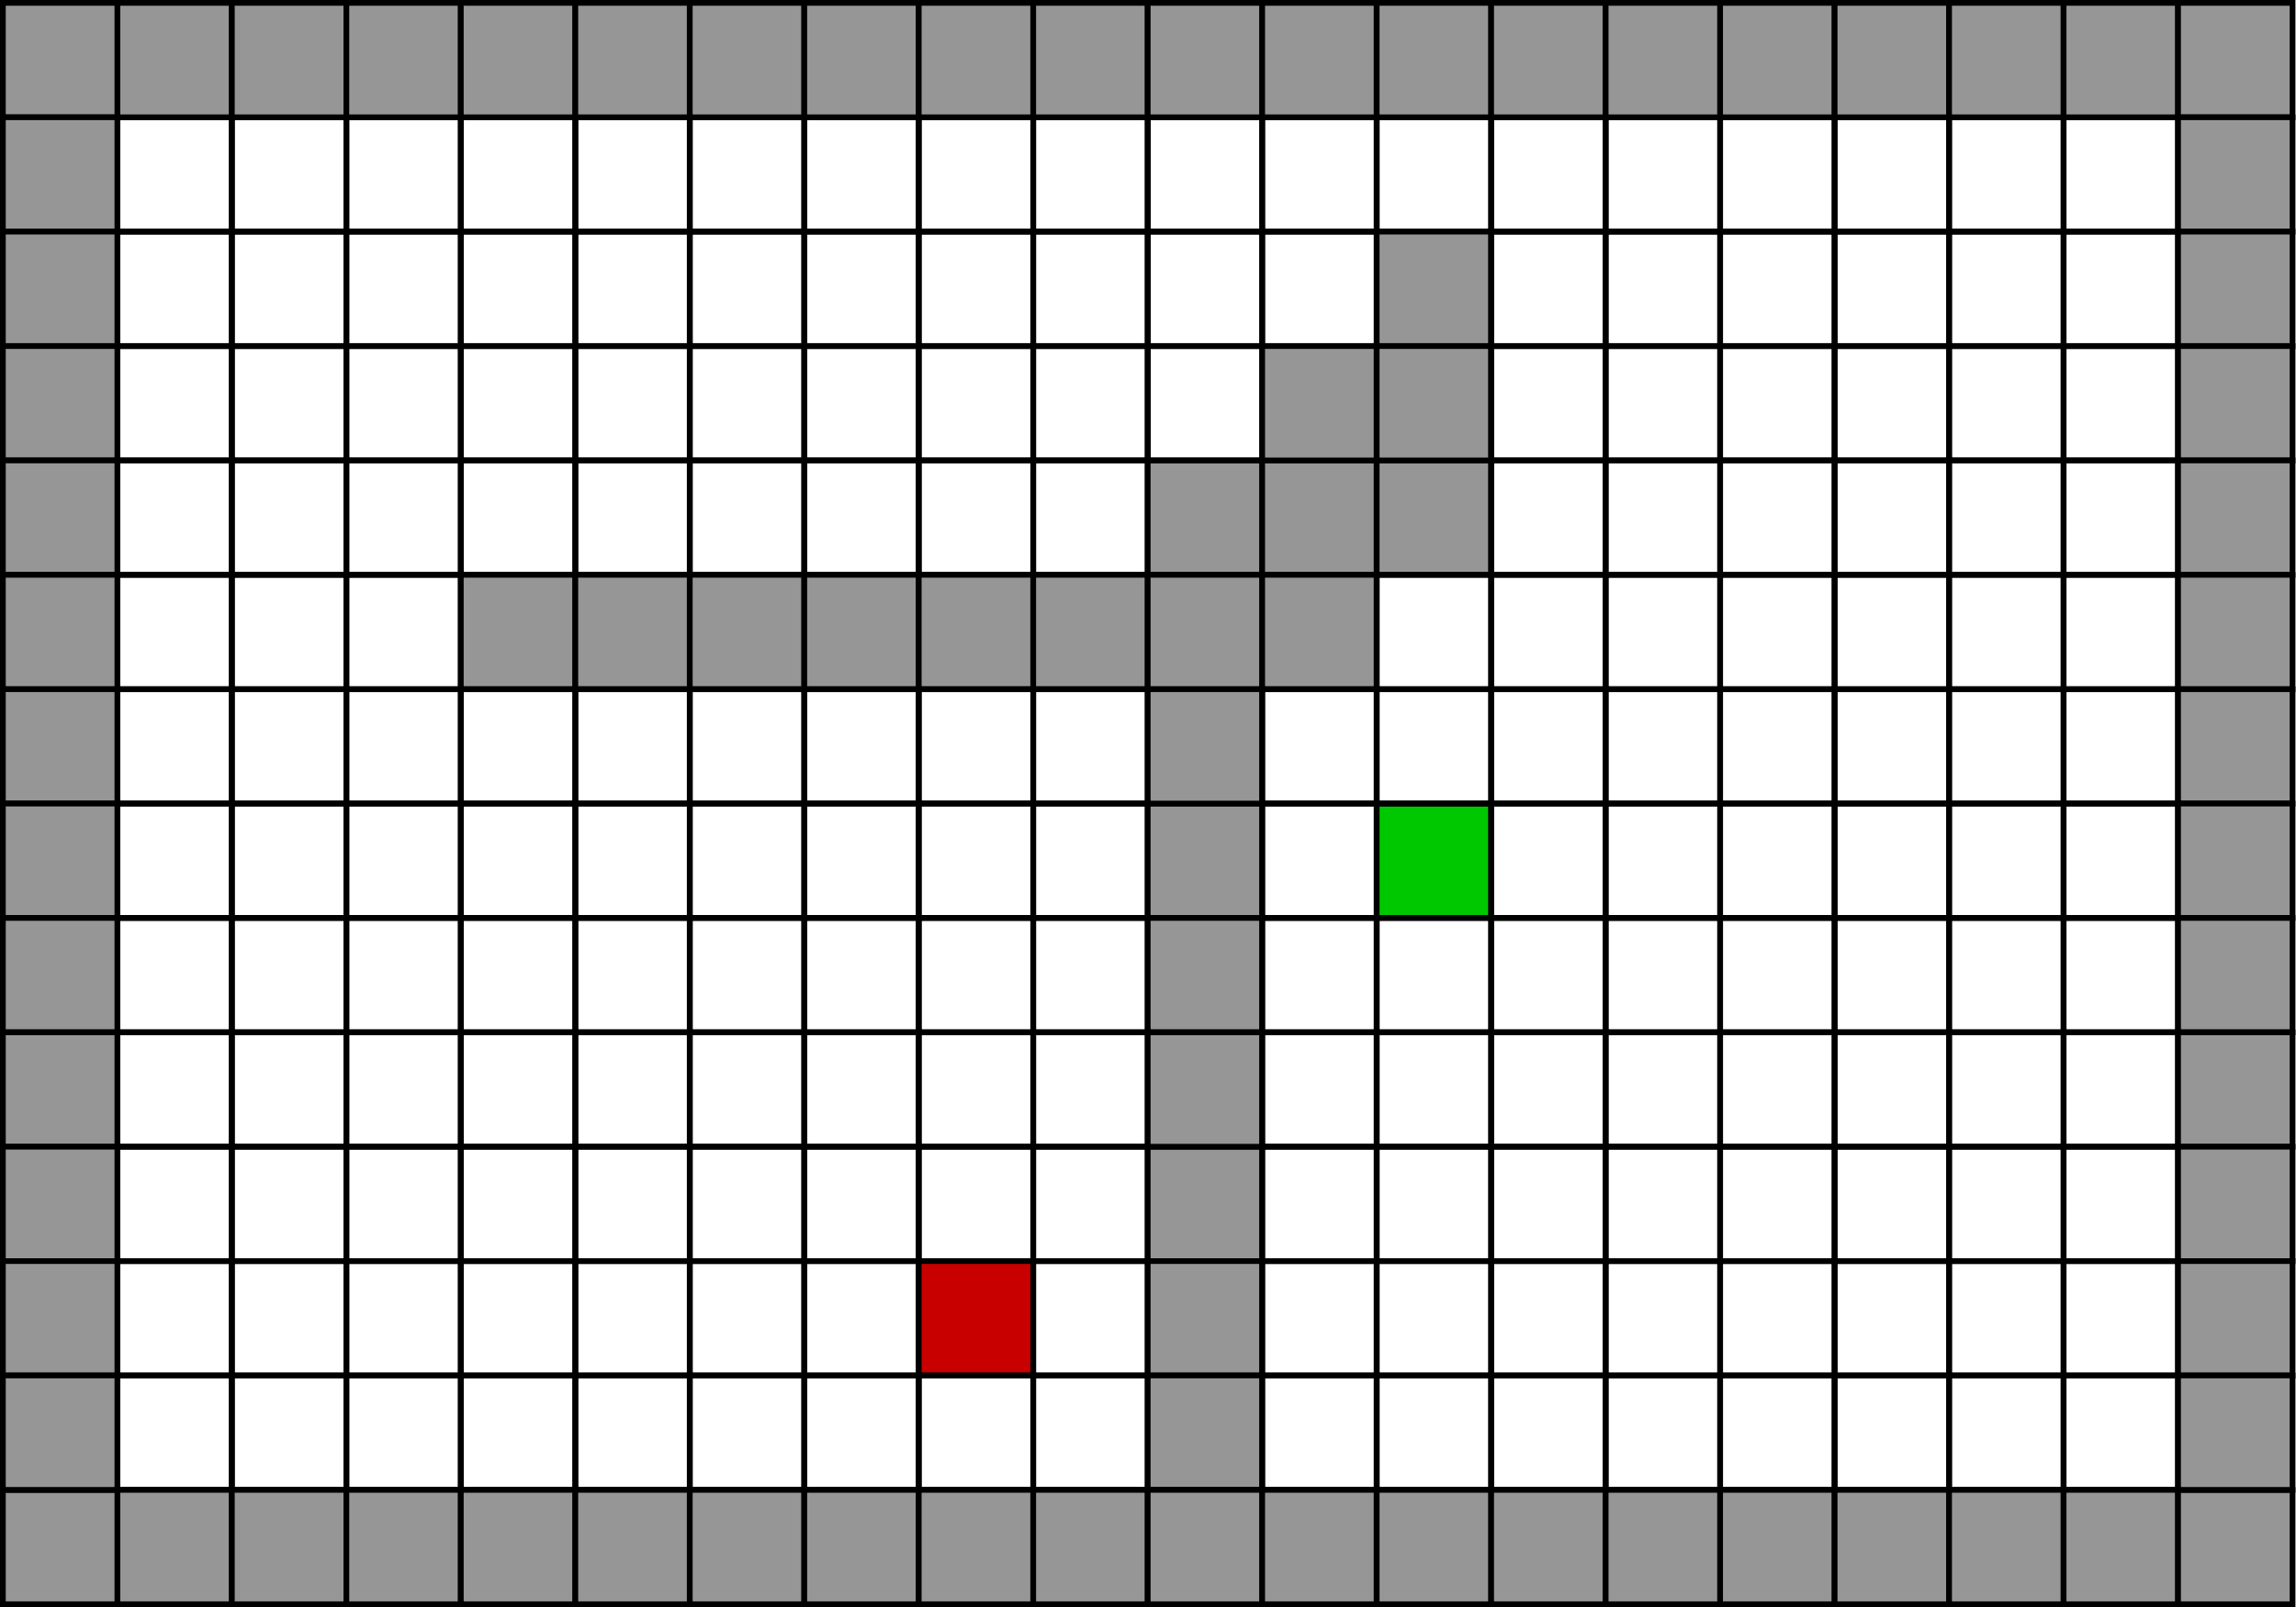
Planejamento de Caminho

Slide 7
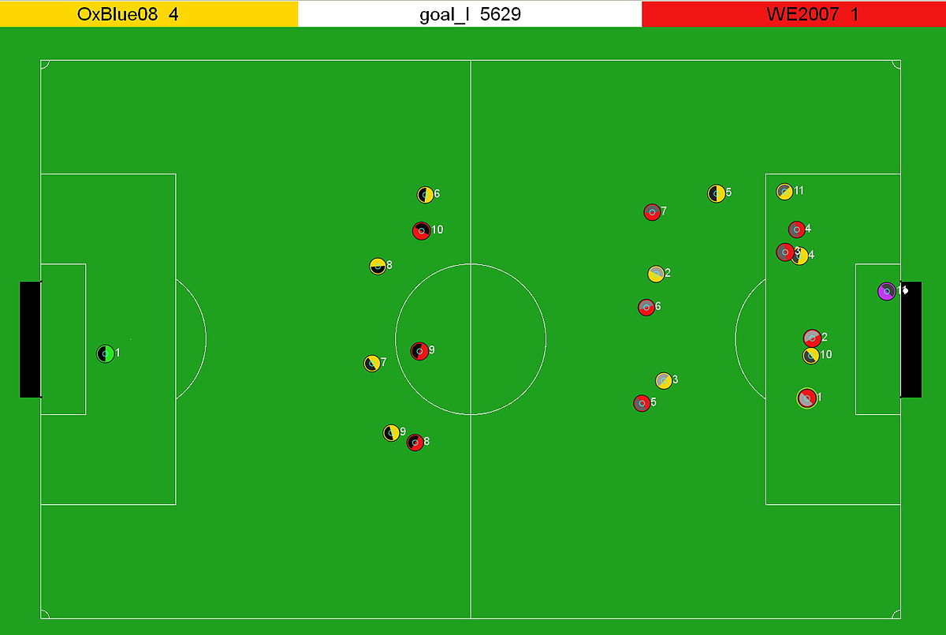
Planejamento de Ações no Futebol de Robôs
Pense no agente que está com a bola.
Objetivo: fazer gol.
Ações possíveis: conduzir bola, driblar oponente, passe, chute a gol etc.
Qual sequência de ações cooperativas para chegar no gol?

Slide 8
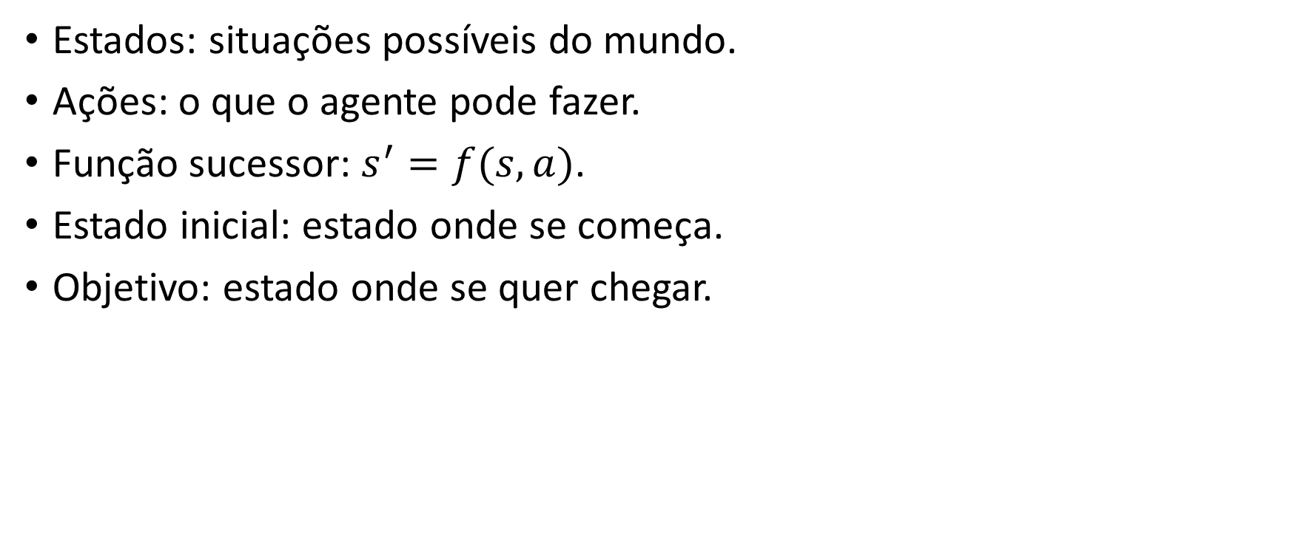
Modelagem do Problema de Busca
Estados: situações possíveis do mundo.
Ações: o que o agente pode fazer.
Função sucessor: $s^{′}=f(s,a)$.
Estado inicial: estado onde se começa.
Objetivo: estado onde se quer chegar.

Slide 9
Algoritmo de Busca
Um algoritmo de busca explora os estados através da aplicação da função sucessor até atingir o objetivo.
Constrói uma árvore (de busca).
Observação: pode ser possível retornar a um estado já visitado durante a busca (mundo é um grafo).

Slide 10


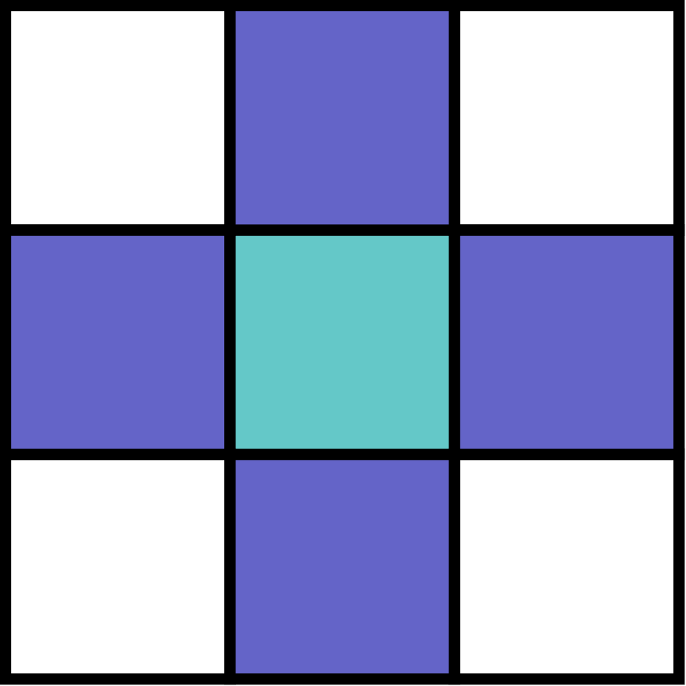
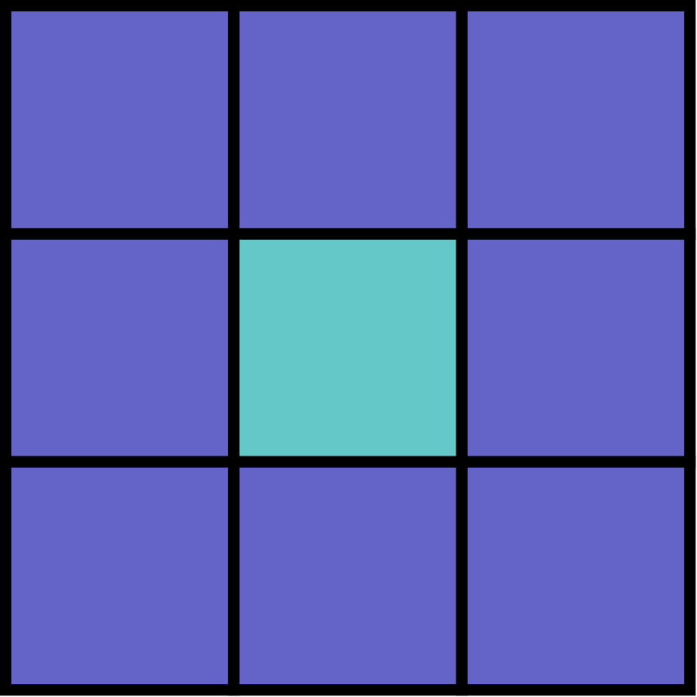
Planejamento de Caminho
Estados: posições no grid discretizado.
Ações: movimentos (4-conectado ou 8-conectado).
Função sucessor: posição após executar o movimento.
Estado inicial:
Estado objetivo:
4-conectado
8-conectado

Slide 11
Planejamento de Ações no Futebol de Robôs
Estados: posições dos jogadores e da bola.
Ações: conduzir a bola, driblar o oponente, passe, chute a gol etc.
Função sucessor: posições dos jogadores e da bola após execução da ação (simulação).
Estado inicial: situação atual de jogo.
Estado objetivo: gol.
Para uma modelagem mais fiel, é necessário um “modelo” do comportamento do oponente.

Slide 12
Planejamento x Controle
Planejamento: determinar sequência de estados/ações até atingir o objetivo.
Em geral, é muito custoso planejar usando ações de baixo nível (muito passos).
Ser humano não planeja seu dia pensando no movimento de cada músculo.
Uma abordagem comum em robótica é separar o planejamento do controle (execução).
Também é comum haver vários níveis de planejamento (hierarquia).
Planejamento: técnicas de IA (modelo simplificado de mundo).
Controle: técnicas de teoria de controle (sistemas dinâmicos).

Slide 13
Planejamento x Controle
Planejamento costuma ter dinâmica mais lenta, mas decisão requer algoritmo mais custoso (e.g. busca em grafo).
Controle tem dinâmica rápida, mas decisão é simples (e.g. PID).
Controle pressupõe malha fechada.
Se o ambiente muda (dinâmico), então é necessário replanejar (planejamento em malha fechada).
Planejamento e Controle: tema de CT-XXX (próxima disciplina).
Na aula de hoje, vamos ver planejamento de computeiros (com busca em grafos).

Slide 14
Por que Controle?
Robôs percebem o ambiente e executam ações imperfeitamente.
Robôs não “andam reto”.
Malha fechada envolve ler informações dos sensores e se corrigir a cada instante.
Ideia: se desvio para a direita, devo mover a direção para a esquerda.

Slide 15

Planejamento de Caminho x Planejamento de Trajetória
Planejamento de caminho: $(x,y,ψ)$.
Planejamento de trajetória: $(x,y,ψ,t)$.
Técnicas da aula de hoje planejam caminho.
Como executar no tempo é um passo posterior da IA.

Slide 16
Busca em Árvore

Slide 17
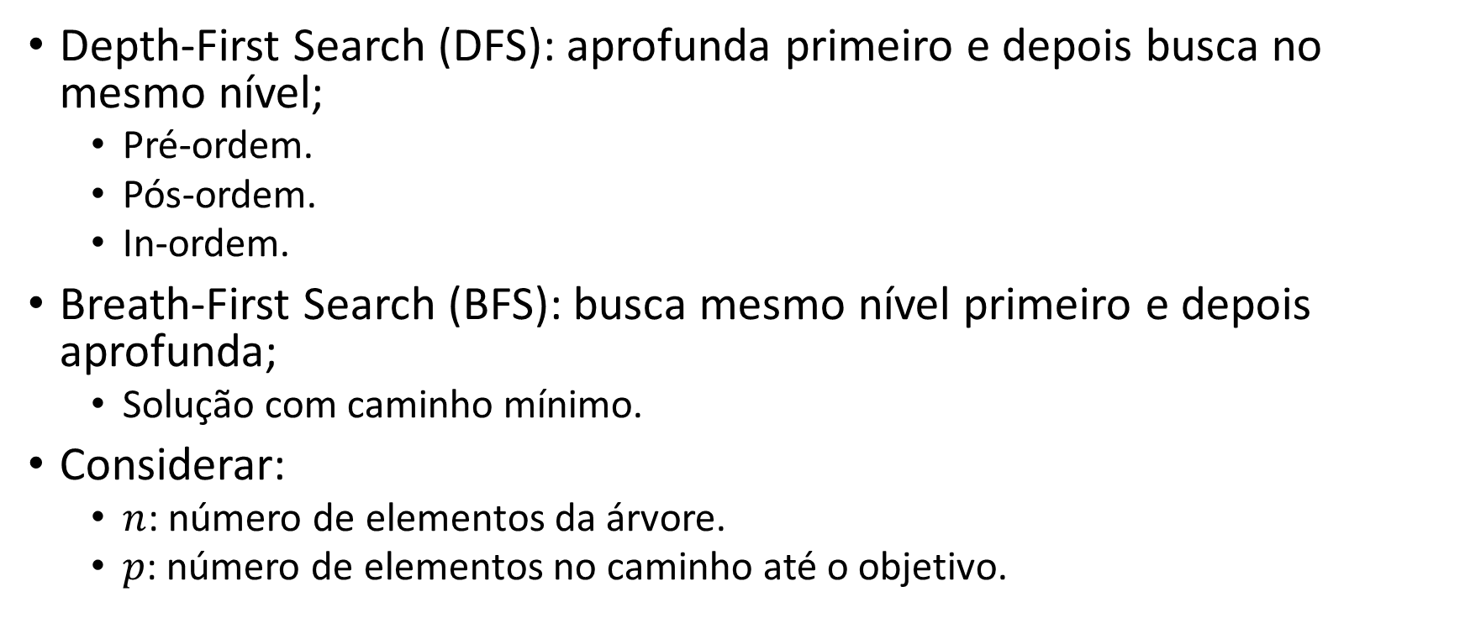
Busca em Árvore
Depth-First Search (DFS): aprofunda primeiro e depois busca no mesmo nível;
Pré-ordem.
Pós-ordem.
In-ordem.
Breath-First Search (BFS): busca mesmo nível primeiro e depois aprofunda;
Solução com caminho mínimo.
Considerar:
$n$: número de elementos da árvore.
$p$: número de elementos no caminho até o objetivo.

Slide 18
Exploração em Profundidade (Pré-ordem)
A
A
B
C
D
B
C
D
E
H
E
F
G
H
F
G
J
K
I
K
I
J

Slide 19

Exploração em Profundidade (Pré-ordem)
dfs(node):
process(node)
for child in node.children:
dfs(child)
Observação: isso é “pseudocódigo”,
não é Python ;).
Complexidade: $O(n)$

Slide 20
Exploração em Largura
A
A
B
C
D
B
C
D
E
H
E
F
G
H
F
G
J
K
I
K
I
J

Slide 21
Exploração em Largura
bfs(root):
queue = Queue()
queue.enqueue(root)
while not queue.empty():
node = queue.dequeue()
process(node)
for child in node.children:
queue.enqueue(child)
Complexidade: $O(n)$

Slide 22
Busca em Largura
bfs(root, goal):
queue = Queue()
queue.enqueue(root)
while not queue.empty():
node = queue.dequeue()
for child in node.children:
if child.content == goal:
return child
queue.enqueue(child)
Complexidade: $O(n)$

Slide 23

Construir Caminho
construct_path(goal):
stack = Stack()
node = goal
while node is not None:
stack.push(node)
node = node.parent
path = []
while not stack.empty()
path.append(stack.pop())
return path
Complexidade: $O(p)$

Slide 24
Busca em Grafos

Slide 25



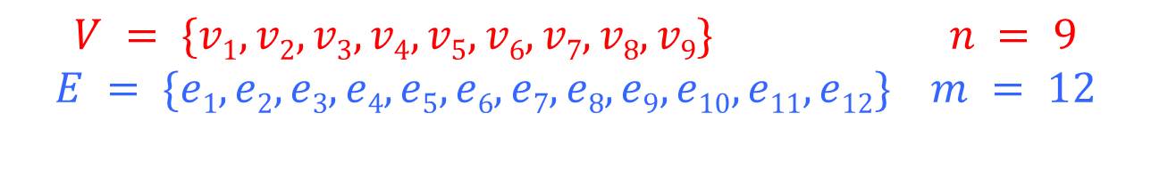



















Revisão de Grafos
$G=\left(V,E\right)$, em que$V=\{v_{1},v_{2},v_{3},…,v_{n}\}$ e $E=\{e_{1},e_{2},e_{3},…,e_{m}\}$.
$V$ é conjunto de nós e $E$ é conjunto de arestas. $\left|V\right|=n$ e $\left|E\right|=m$.
Exemplo:
$$v_{1}$$
$$v_{5}$$
$$v_{8}$$
$$e_{2}$$
$$e_{5}$$
$$e_{8}$$
$$e_{10}$$
$$e_{4}$$
$$e_{1}$$
$$e_{7}$$
$$e_{12}$$
$$v_{3}$$
$$v_{4}$$
$$v_{7}$$
$$e_{3}$$
$$e_{6}$$
$$e_{9}$$
$$e_{11}$$
$$v_{2}$$
$$v_{6}$$
$$v_{9}$$
$$V = \{v1, v2, v3, v4, v5, v6, v7, v8, v9\} n = 9$$
$$E = \{e1, e2, e3, e4, e5, e6, e7, e8, e9, e10, e11, e12\} m = 12$$

Slide 26
Grafos
Orientado x Não orientado.
Cíclico x Acíciclo.
Directed Acyclic Graph (DAG): árvore.
Pode conter informações nos nós ou nas arestas.

Slide 27



Matriz de Adjacências
1
2
$$A=\left[\begin{matrix}0 & 1 & 1 & 0 \\ 0 & 0 & 1 & 1 \\ 0 & 0 & 0 & 1 \\ 0 & 0 & 0 & 0\end{matrix}\right]$$
4
3
1
2
$$A=\left[\begin{matrix}0 & 1 & 1 & 0 \\ 1 & 0 & 1 & 1 \\ 1 & 1 & 0 & 1 \\ 0 & 1 & 1 & 0\end{matrix}\right]$$
4
3
Memória: $O(n^{2})$
Interessante quando grafo é denso

Slide 28

Lista de Adjacências
1
2
1
2
3
2
3
4
3
4
4
3
4
1
2
1
2
3
2
1
3
4
3
1
2
4
4
3
4
2
3
Memória: $O(n+m)$
Interessante quando grafo é esparso

Slide 29
Busca em Grafos
Depth-First Search (DFS): aprofunda primeiro e depois verificar no mesmo nível.
Várias aplicações: ordenação topológica, componentes fortemente conexos, vértices e arestas de corte.
Breath-First Search (BFS): busca mesmo nível primeiro e depois aprofunda;
Solução clássica para problema de caminho mínimo.

Slide 30
Exploração em Profundidade
1
7
6
6
6
8
8
10
1
8
10
1
10
9
4
3
9
4
2
2
2
4
3
3
5
9
5
7
7
5

Slide 31
Exploração em Largura
1
5
2
6
2
9
3
3
7
1
7
1
2
4
9
7
4
9
6
4
6
10
10
10
5
8
3
5
8
8

Slide 32

Exploração em Largura
bfs(start):
queue = Queue()
queue.enqueue(start)
exploration_number = 1
start.visited = True
start.exploration = exploration_number
exploration_number += 1
while not queue.empty():
node = queue.dequeue()
for successor in node.successors():
if not successor.visited:
successor.visited = True
successor.exploration = exploration_number
exploration_number += 1
queue.enqueue(successor)
Complexidade: $O(n+m)$

Slide 33
Problema de Caminho Mínimo
Problema muito importante de grafos.
Aplicação clássica em robótica é para navegação de robôs móveis.
Se custo de movimento é unitário, então BFS encontra solução ótima.
BFS encontra caminho mínimo de uma origem até todos os demais vértices do grafo.
Se custo não é unitário, mas é uniforme, BFS ainda é solução ótima.
Em Robótica, em geral deseja-se caminho até certo objetivo, logo é comum parar a busca antes.

Slide 34
Busca em Largura
bfs(start, goal):
queue = Queue()
queue.enqueue(start)
start.cost = 0
start.visited = True
while not queue.empty():
node = queue.dequeue()
for successor in node.successors():
if not successor.visited:
successor.cost = node.cost + 1 # unitary cost
successor.visited = True
successor.parent = node
if successor.content == goal:
return successor, successor.cost
queue.enqueue(successor)
Complexidade: $O(n+m)$

Slide 35
Algoritmo de Dijkstra

Slide 36
Algoritmo de Dijkstra
Quando arestas possuem custo não uniforme, BFS não acha caminho ótimo.
O algoritmo de Dijkstra generaliza a ideia de BFS para arestas com custos.
Também encontra menores caminhos de origem até todos os demais vértices.

Slide 37
Algoritmo de Dijkstra
Próximo elemento é o de menor distância desde a origem.
Leva em conta que se pode encontrar caminho menor em vértice já visitado.
Vértices podem estar em 3 estados:
Não visitado.
Em exploração (na fila).
Explorado (fora da fila).
Se o nó foi “explorado”, já se sabe sua distância minima.
Para eficiência, é importante usar uma fila de prioridades.

Slide 38
Exemplo de Dijkstra
+∞
+∞
+∞
8
4
4
4
4
5
4
5
4
5
+∞
7
6
5
7
6
2
+∞
2
+∞
2
2
5
2
5
3
2
5
3
7
7
7
1
1
2
1
1
2
1
2
5
3
5
3
1
5
3
0
0
0
1
3
6
1
3
6
1
3
6
+∞
7
+∞
1
7
+∞
1
7
8
1
8
8
8
8
4
4
4
5
4
4
5
5
5
4
5
5
2
2
2
5
3
2
2
5
3
7
2
5
3
7
1
2
7
1
2
1
5
3
1
1
2
1
5
3
0
5
3
0
1
0
1
1
3
6
3
6
3
6
7
1
7
6
7
1
8
1
6
6

Slide 39
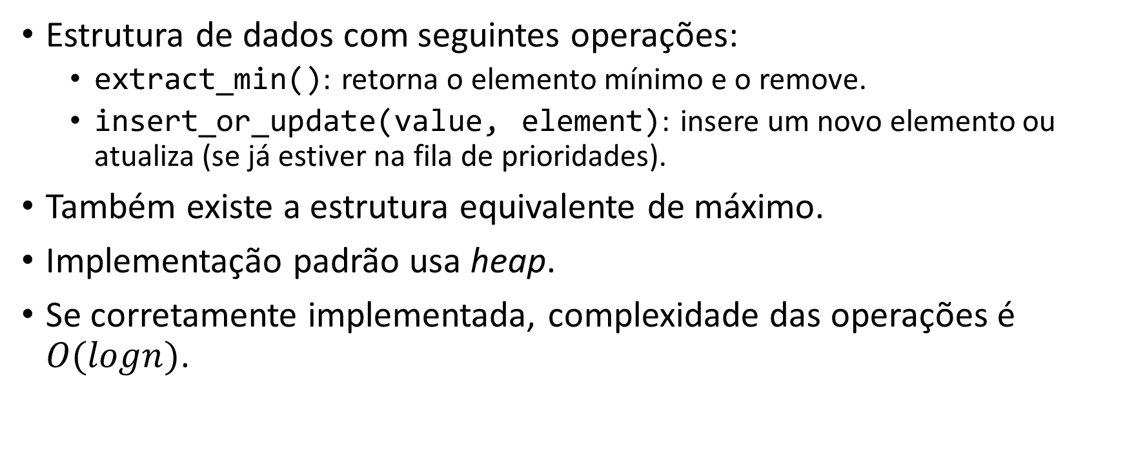
Fila de Prioridades (de Mínimo)
Estrutura de dados com seguintes operações:
extract_min(): retorna o elemento mínimo e o remove.
insert_or_update(value, element): insere um novo elemento ou atualiza (se já estiver na fila de prioridades).
Também existe a estrutura equivalente de máximo.
Implementação padrão usa heap.
Se corretamente implementada, complexidade das operações é $O(logn)$.

Slide 40
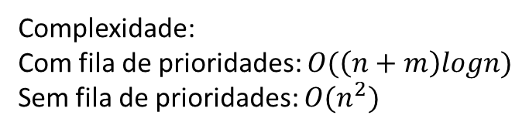
Algoritmo de Dijkstra
dijkstra(start):
# Initialize node.cost to inf for all nodes
pq = PriorityQueue()
start.cost = 0
pq.insert_or_update(start.cost, start)
while not pq.empty():
node = pq.extract_min()
for successor in node.successors():
if successor.cost > node.cost + cost(node, successor):
successor.cost = node.cost + cost(node, successor)
successor.parent = node
pq.insert_or_update(successor.cost, node)
Complexidade:
Com fila de prioridades: $O(\left(n+m\right)logn)$
Sem fila de prioridades: $O(n^{2})$
Observação: quando o nó é retirado
da fila, já se tem certeza que o custo
mínimo foi determinado.
Para busca, parar quando
objetivo for retirado da fila

Slide 41
Busca Informada

Slide 42
Busca Informada
Dijkstra acha solução ótima, mas visita muitos nós.
É possível acelerar a busca usando “conhecimento do domínio” (informação).
Considerar primeiro nós mais promissores: best-first search.
Para isso, usa-se estimativa de quão promissor é certo nó.
Usa-se uma função de avaliação heurística para estimar a “promessa” de um nó.
Para caminho mínimo, usa-se uma estimativa de custo até o objetivo.
Ideia aplicável para busca em árvore ou grafo.

Slide 43
Busca Informada
best_first_search(start, goal):
pq = PriorityQueue()
pq.insert_or_update(start.evaluate(), start)
while not pq.empty():
node = pq.extract_best() # best refers to min or max
for successor in node.successors():
successor.parent = node
if successor.content == goal:
return successor
pq.insert_or_update(successor.evaluate(), successor)
Observação: aqui não estamos nos
preocupando com repetição de nós

Slide 44
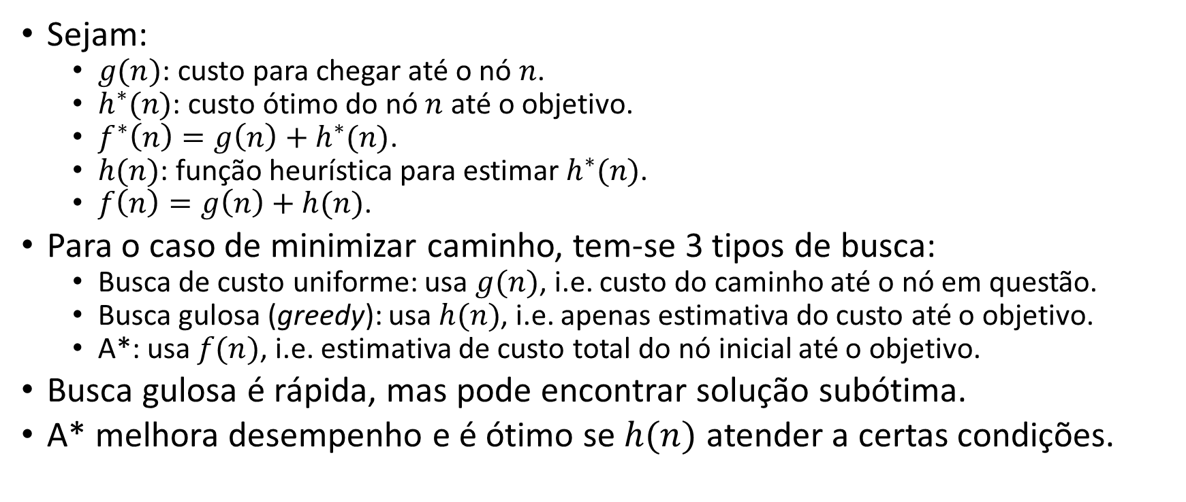
Busca Informada
Sejam:
$g(n)$: custo para chegar até o nó $n$.
$h^{∗}(n)$: custo ótimo do nó $n$ até o objetivo.
$f^{∗}\left(n\right)=g\left(n\right)+h^{∗}(n)$.
$h(n)$: função heurística para estimar $h^{∗}(n)$.
$f\left(n\right)=g\left(n\right)+h(n)$.
Para o caso de minimizar caminho, tem-se 3 tipos de busca:
Busca de custo uniforme: usa $g(n)$, i.e. custo do caminho até o nó em questão.
Busca gulosa (greedy): usa $h(n)$, i.e. apenas estimativa do custo até o objetivo.
A*: usa $f(n)$, i.e. estimativa de custo total do nó inicial até o objetivo.
Busca gulosa é rápida, mas pode encontrar solução subótima.
A* melhora desempenho e é ótimo se $h(n)$ atender a certas condições.

Slide 45
Busca Gulosa
greedy_search(start, goal):
pq = PriorityQueue()
start.cost = h(start, goal)
pq.insert_or_update(start.cost, start)
while not pq.empty():
node = pq.extract_min()
for successor in node.successors():
successor.parent = node
if successor.content == goal:
return successor
successor.cost = h(successor, goal)
pq.insert_or_update(successor.cost, successor)

Slide 46
A*
a_star(start, goal):
# Initialize node.g and node.f to inf for all nodes
pq = PriorityQueue()
start.g = 0
start.f = h(start, goal)
pq.insert_or_update(start.f, start)
while not pq.empty():
node = pq.extract_min()
if node.content == goal:
return successor
for successor in node.successors():
if successor.f > node.g + cost(node, successor) + h(successor, goal):
successor.g = node.g + cost(node, successor)
successor.f = successor.g + h(successor, goal)
successor.parent = node
pq.insert_or_update(successor.f, successor)

Slide 47
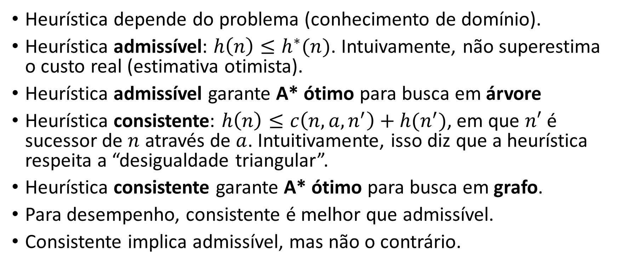
Heurística
Heurística depende do problema (conhecimento de domínio).
Heurística admissível: $h\left(n\right)≤h^{∗}(n)$. Intuivamente, não superestima o custo real (estimativa otimista).
Heurística admissível garante A* ótimo para busca em árvore
Heurística consistente: $h\left(n\right)≤c\left(n,a,n^{′}\right)+h(n^{′})$, em que $n′$ é sucessor de $n$ através de $a$. Intuitivamente, isso diz que a heurística respeita a “desigualdade triangular”.
Heurística consistente garante A* ótimo para busca em grafo.
Para desempenho, consistente é melhor que admissível.
Consistente implica admissível, mas não o contrário.

Slide 48
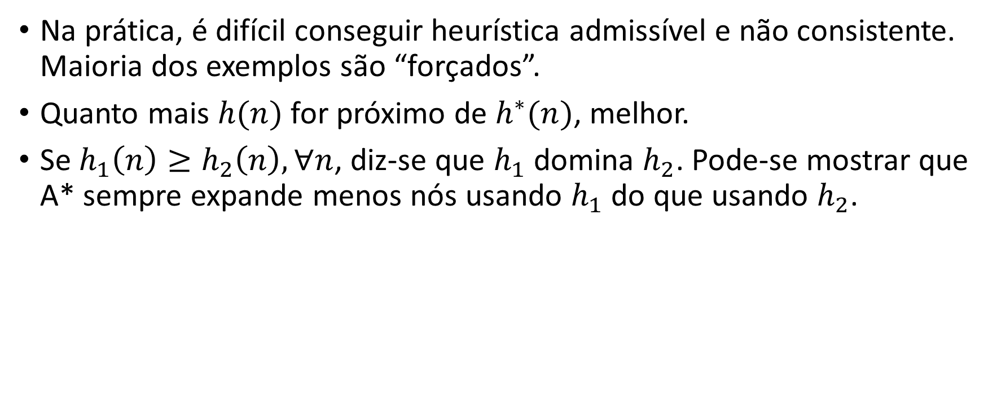
Heurística
Na prática, é difícil conseguir heurística admissível e não consistente. Maioria dos exemplos são “forçados”.
Quanto mais $h(n)$ for próximo de $h^{∗}(n)$, melhor.
Se $h_{1}\left(n\right)≥h_{2}\left(n\right),∀n$, diz-se que $h_{1}$ domina $h_{2}$. Pode-se mostrar que A* sempre expande menos nós usando $h_{1}$ do que usando $h_{2}$.

Slide 49
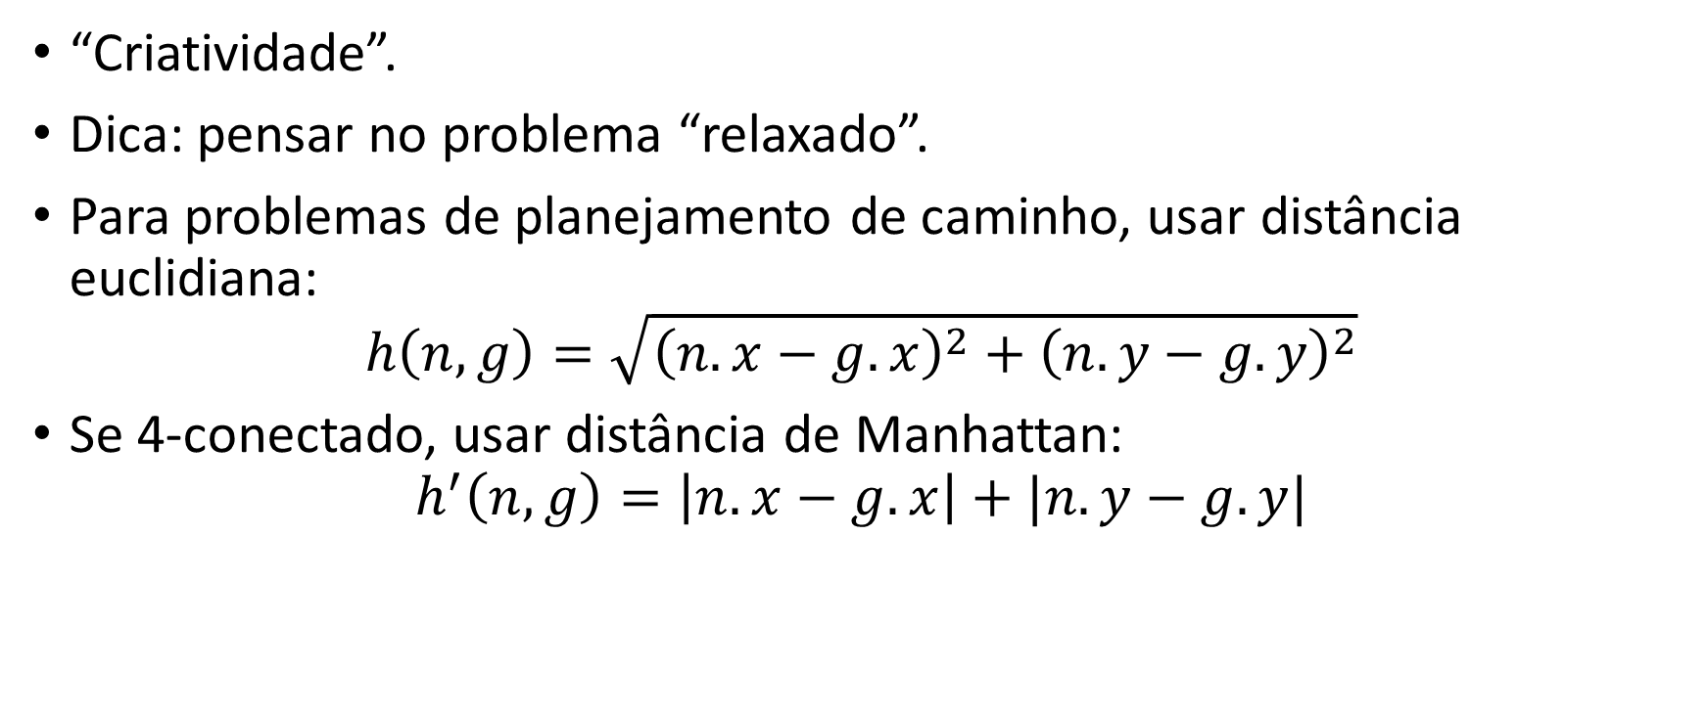
Como Encontrar uma Heurística?
“Criatividade”.
Dica: pensar no problema “relaxado”.
Para problemas de planejamento de caminho, usar distância euclidiana:
$$h\left(n,g\right)=\sqrt{{\left(n.x−g.x\right)}^{2}+{\left(n.y−g.y\right)}^{2}}$$
Se 4-conectado, usar distância de Manhattan:
$$h^{′}\left(n,g\right)=\left|n.x−g.x\right|+|n.y−g.y|$$

Slide 50
Dijkstra x A*
Dijkstra
A*
Fonte: https://en.wikipedia.org/wiki/A*_search_algorithm

Slide 51
Geração de Grafos para Planejamento de Caminho

Slide 52
Geração de Grafos
Para aplicar A*, é necessário gerar um grafo que representa o mapa.
Considera-se robô pontual: aumentar tamanho dos obstáculos.
Costuma-se adicionar uma margem de segurança nos obstáculos para acomodar erros de execução do caminho.
Necessário reconstruir o grafo se o ambiente for dinâmico.

Slide 53
Grid de Ocupação

Slide 54
Grid de Ocupação

Slide 55
Grid de Ocupação

Slide 56
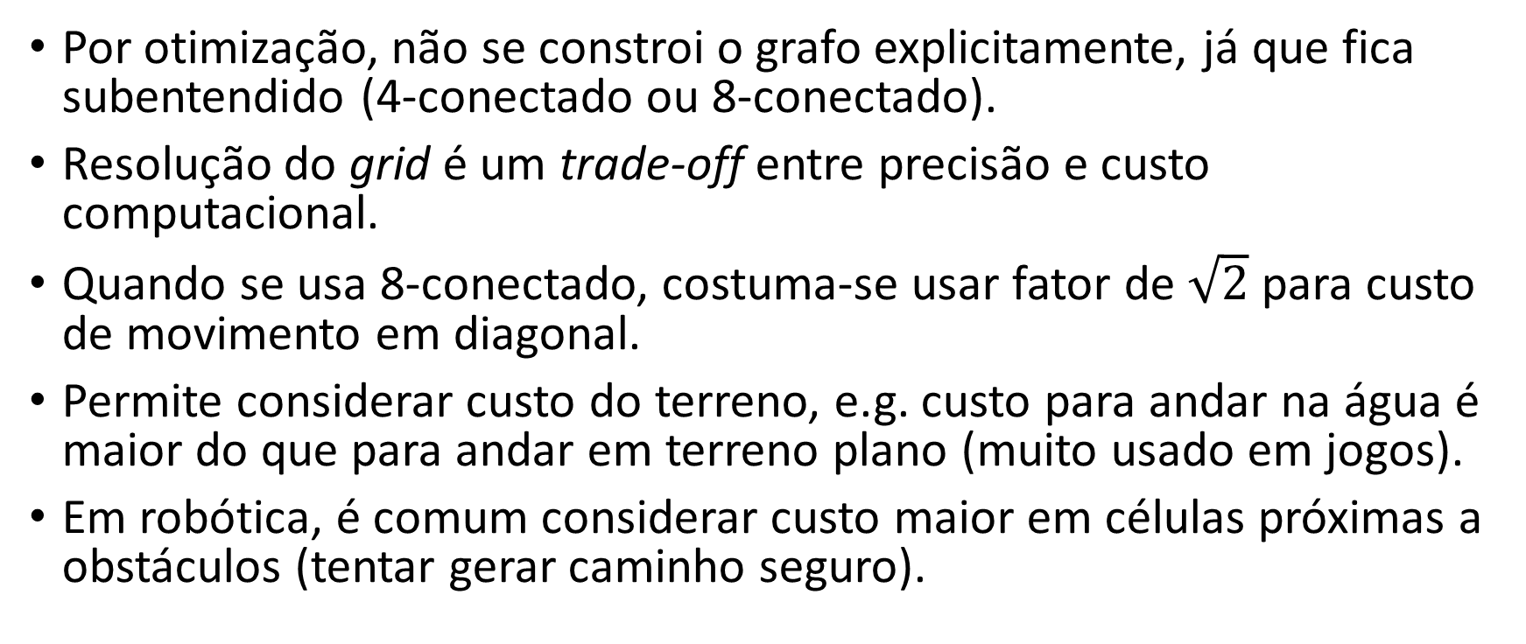
Grid de Ocupação
Por otimização, não se constroi o grafo explicitamente, já que fica subentendido (4-conectado ou 8-conectado).
Resolução do grid é um trade-off entre precisão e custo computacional.
Quando se usa 8-conectado, costuma-se usar fator de $\sqrt{2}$ para custo de movimento em diagonal.
Permite considerar custo do terreno, e.g. custo para andar na água é maior do que para andar em terreno plano (muito usado em jogos).
Em robótica, é comum considerar custo maior em células próximas a obstáculos (tentar gerar caminho seguro).

Slide 57
Grid de Ocupação
Devido à discretização, a solução é “subótima”.
É possível usar resolução variável do grid.
Generalização: cell decomposition.
Não é completo: pode falhar devido à resolução do grid (na prática dificilmente é problema).
É possível considerar rotação, mas aumenta dimensão do espaço de estados.
Para robótica, a pior desvantagem é a geração de rotações bruscas (quinas).

Slide 58
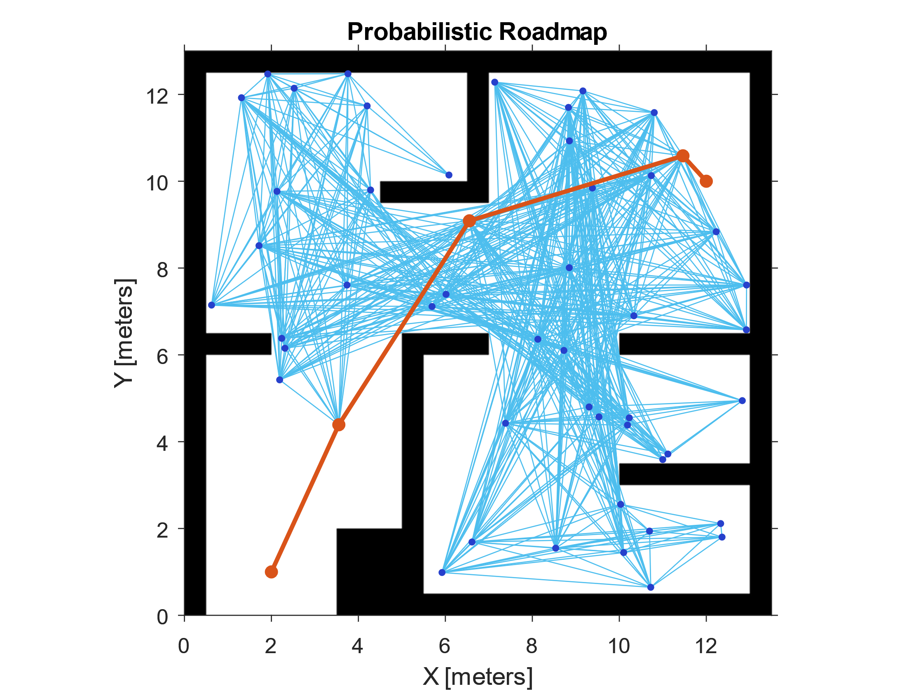
Probabilistic Roadmap
Amostrar aleatoriamente o espaço.
Descartar amostras que caem dentro de obstáculos.
Adicionar nós inicial e objetivo.
Ligar vértices que possuem visibilidade.
Determinar caminho mínimo com A*.

Slide 59
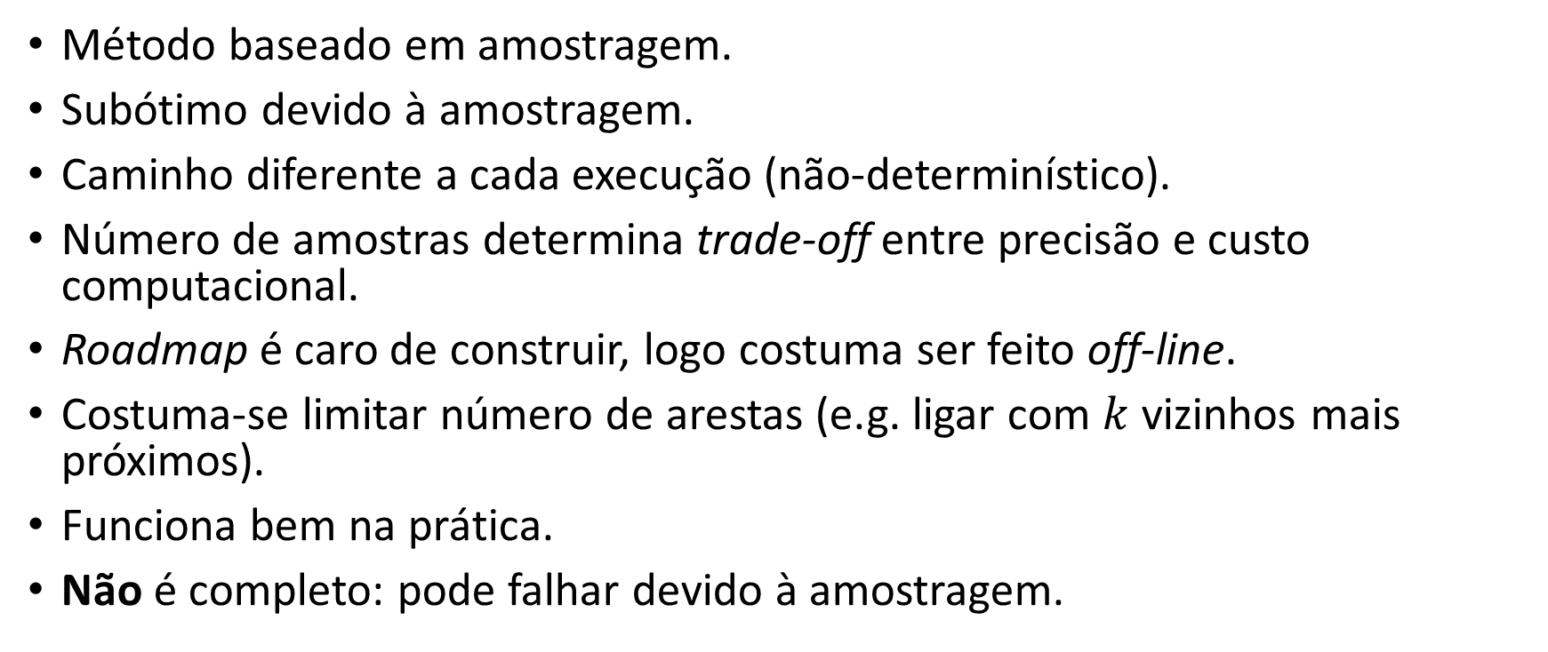
Probabilistic Roadmap
Método baseado em amostragem.
Subótimo devido à amostragem.
Caminho diferente a cada execução (não-determinístico).
Número de amostras determina trade-off entre precisão e custo computacional.
Roadmap é caro de construir, logo costuma ser feito off-line.
Costuma-se limitar número de arestas (e.g. ligar com $k$ vizinhos mais próximos).
Funciona bem na prática.
Não é completo: pode falhar devido à amostragem.

Slide 60
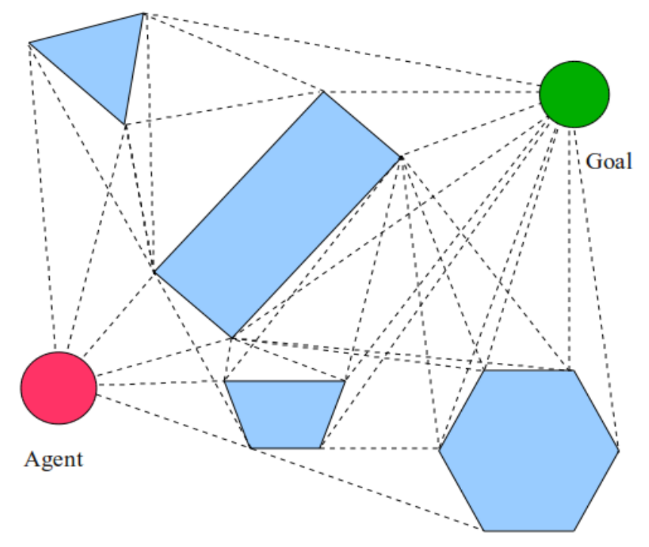
Visibility Graph
Incluir vértices dos obstáculos como vértices do grafo.
Incluir nós inicial e objetivo.
Ligar vértices que possuem visibilidade.
Determinar caminho mínimo com A*.

Slide 61
Visibility Graph
Se robô conseguir se mover em linha reta, encontra solução ótima.
Custo computacional para construir grafo de visibilidade é alto, logo costuma ser feito off-line. Truque: construir à medida que planeja.
Desvantagem: “cola” nos obstáculos (pouco seguro).

Slide 62
Planejamento de Ações no Futebol de Robôs

Slide 63
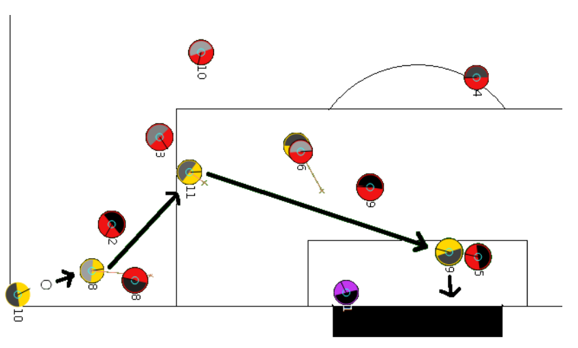
Action Chain Framework
Planejamento cooperativo de ações para robô que está com a bola.
Desenvolvido pelo time japonês HELIOS (Hidehisa Akiyama).

Slide 64
Action Chain Framework
Cooperativo: decido pelo meu companheiro (funciona pois ele executa mesmo código).
Busca em árvore (repetição de estados improvável).
Execução usa comunicação entre os agentes.
Estado: situação da campo (posições dos jogadores e da bola).
Ações: conduzir a bola, passes (vários tipos), chute a gol.
Busca greedy: explora primeiro nó mais promissor.
Ignora custo do caminho.

Slide 65
Action Chain Framework
Heurística usa combinação linear de features:
Coordenada x da bola.
Distância da bola até gol adversário.
Distância da bola até nosso gol.
Distância da bola até oponentes.
Situações especiais: bola fora, bola no nosso gol, bola no gol adversário etc.
Versão original considera oponentes parados.
Mundo incerto: exploração com profundidade limitada.
Limitação de número de nós explorados.
Funciona muito bem na prática!

Slide 66
Para Saber Mais
Busca informada usando grafos: capítulos 3 e 4 do livro Inteligência Artificial de Russell & Norvig.
Planejamento de caminho/trajetória: capítulo 6 do livro Autonomous Mobile Robots (2nd edition) de Siegwart, Nourbakhsh e Scaramuzza.
Bíblia de planejamento: Steven M. LaValle. Planning Algorithms. Cambridge University Press. 2006.
Link: http://planning.cs.uiuc.edu/
Action chain: Akiyama, H.; Nakashima, T. Online Cooperative Behavior Planning using a Tree Search Method in the RoboCup Soccer Simulation.

Slide 67
Vídeos Legais :)
A* no Darpa Urban Challenge: https://www.youtube.com/watch?v=qXZt-B7iUyw
Navegação em jogos: https://www.youtube.com/watch?v=U5MTIh_KyBc

Slide 68
Laboratório 2

Slide 69
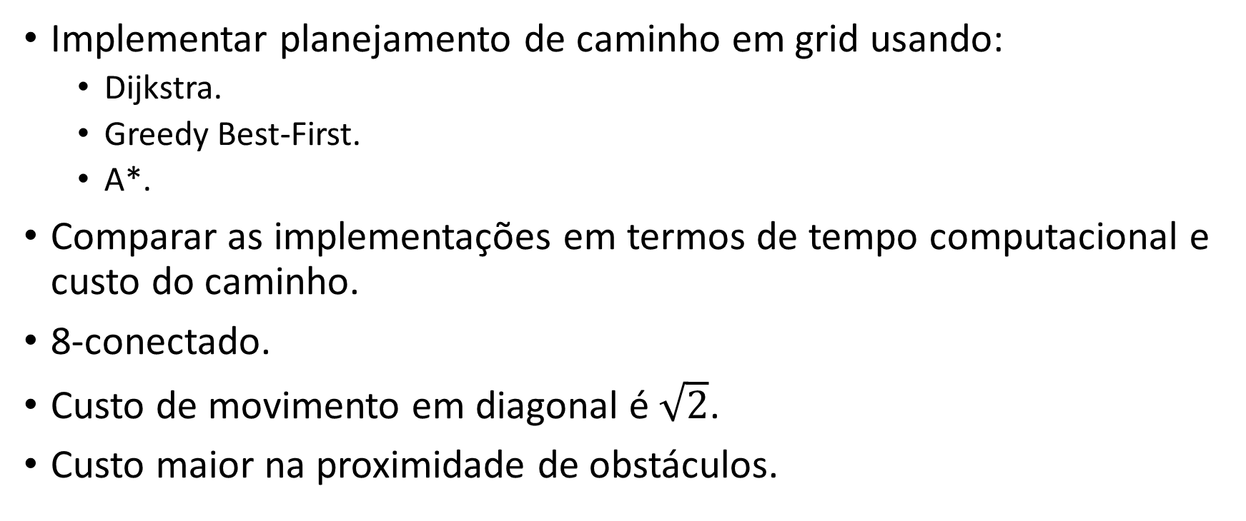
Laboratório 2
Implementar planejamento de caminho em grid usando:
Dijkstra.
Greedy Best-First.
A*.
Comparar as implementações em termos de tempo computacional e custo do caminho.
8-conectado.
Custo de movimento em diagonal é $\sqrt{2}$.
Custo maior na proximidade de obstáculos.

Slide 70
Laboratório 2
Uso de heap do Python:
Criação: pq = []
Inserção: heapq.heappush(pq, (node.f, node))
Extração: f, node = heapq.heappop(pq)
Atenção: não tem como atualizar! Assim, pode inserir mais de uma vez.
Solução: se já foi retirado alguma vez, ignora. Usar node.closed.
É feio, mas não aumenta complexidade.

Slide 71
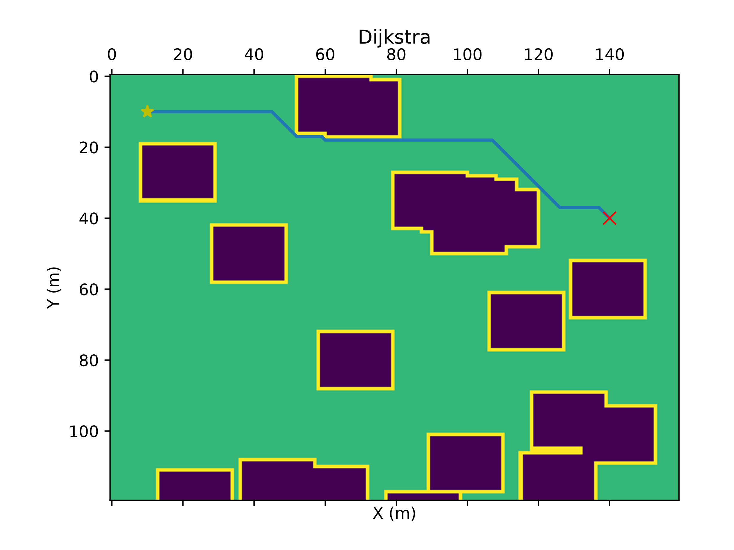
Caminho com Dijkstra

Slide 72
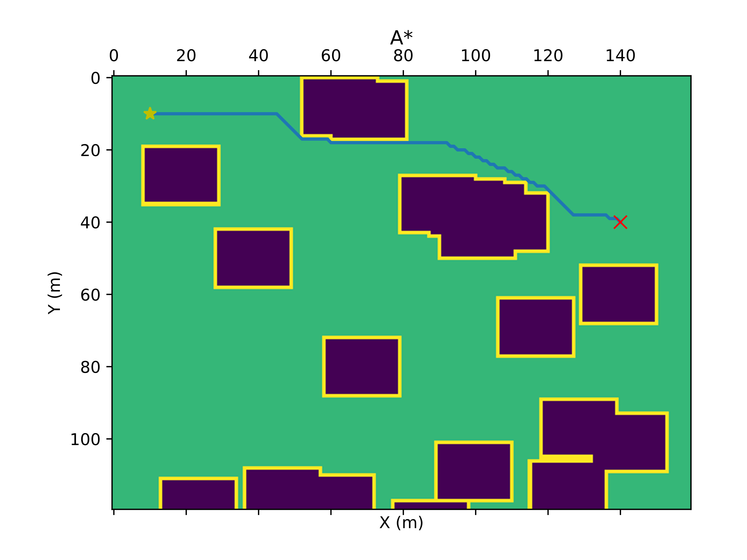
Caminho com A*

Slide 73
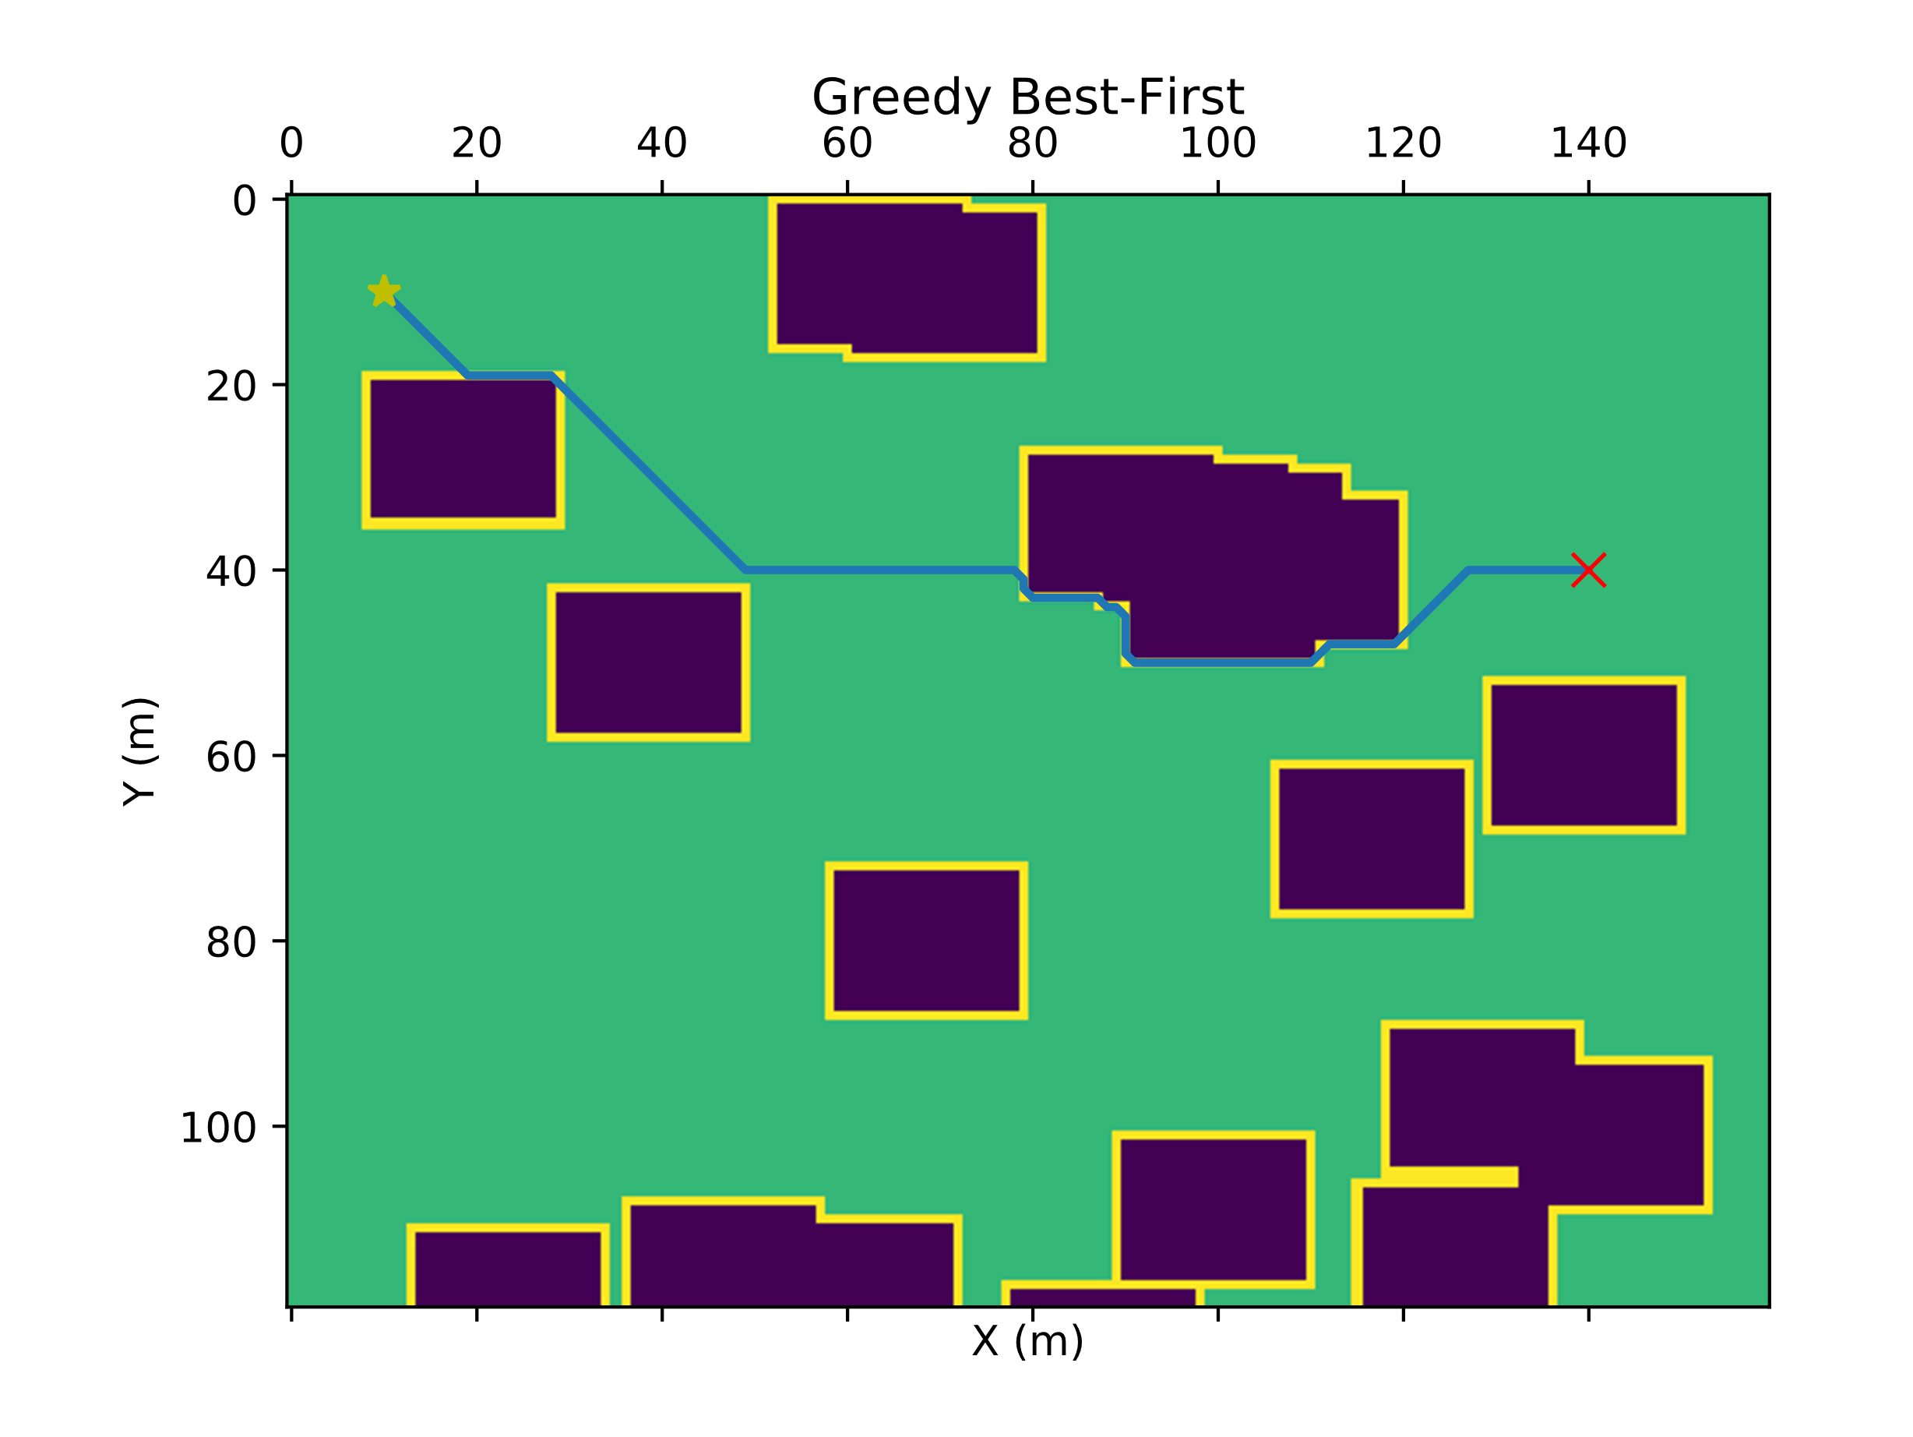
Caminho com Greedy Best-First

Slide 74
Comparação
Algoritmo | Custo do Caminho | Tempo Computacional (s) *
Dijkstra | 142,4264 | 0,3221
A* | 142,4264 | 0,0864
Greedy | 215,7817 | 0,0105
* Processador: Intel Core i7-6700HQ @ 2.6 GHz

